Slide 1

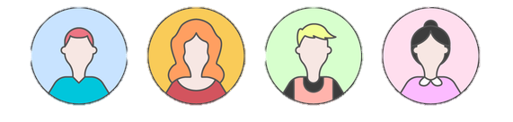
¿QUIÉNES SOMOS?
Descúbrelo

